Slide 1
Η φυσιολογία της ομιλίας Όργανα παραγωγής της ομιλίας
Όργανα παραγωγής ομιλίας:
α) ο αναπνευστικός μηχανισμός,
β) η στοματική και η ρινική κοιλότητα, που παίζουν το ρόλο ηχείων,
γ) ό,τι υπάρχει μέσα στη στοματική κοιλότητα
Οι πνεύμονες με την εισπνοή και την εκπνοή, δηλαδή τη διαδικασία της αναπνοής συμβάλλουν στην παραγωγή ομιλίας. Η αναπνοή είναι η κινητήρια δύναμη η αναγκαία ηχητική ενέργεια παράγεται λίγο πάνω από τους πνεύμονες, στις φωνητικές χορδές, οι οποίες θέτονται σε παλμική κίνηση από τον εξερχόμενο από τους πνεύμονες αέρα.

Slide 2
Η φυσιολογία της ομιλίας Όργανα παραγωγής της ομιλίας
Κύρια παραγωγή φθόγγων → μέσα στο στόμα στη μύτη δευτερευόντως
συμμετοχή δοντιών, γλώσσας, υπερώας, κ.τ.λ. με δημιουργία ‘εμποδίων’ στην έξοδο του αέρα,
πρβλ δάχτυλα τρομπετίστα
Αποτέλεσμα: διαφορετικό κάθε φορά
Ιδιαίτερος κλάδος: αρθρωτική φωνητική

Slide 3
Η φυσιολογία της ομιλίας Όργανα παραγωγής της ομιλίας
Κανένα από αυτά τα όργανα δεν είναι φτιαγμένο ειδικά για τη γλώσσα. Σκοπός τους ήταν η αναπνοή, η μάσηση και η κατάποση αλλά είναι «δανεισμένα» στη γλώσσα μετά από φυσική επιλογή: πιο σημαντική για την επιβίωση η χρήση για την ομιλία παρά για τις υπόλοιπες λειτουργίες
ομιλία εις βάρος άλλων λειτουργιών.

Slide 4
Η φυσιολογία της ομιλίας Όργανα παραγωγής της ομιλίας
Επίσης
η μεγάλη ευκινησία των μυώνων του προσώπου που βοηθάει στην ομιλία και δεν παρατηρείται ούτε στους πιθήκους
η κάθετη, χωρίς κενά διάταξη των δοντιών, το ίσο, περίπου, πλάτος-ύψος τους
η απουσία μεγάλων κυνοδόντων, όλα αποτέλεσμα της εξέλιξης και της κατανάλωσης ψημένης τροφής, της τροφής είτε φυτικής είτε ζωικής προέλευσης, άχρηστη.
Όμως, χάρη σ’ αυτές τις αλλαγές είναι δυνατή η παραγωγή ήχων όπως, π.χ. [f], [v], [t], [δ], [θ] γνωστοί ως οδοντικοί και χειλοδοντικοί.

Slide 6
Η φυσιολογία της ομιλίας Εγκέφαλος
Τα όργανα παραγωγής ομιλίας επιτελούν μία μηχανική, κατά κάποιο τρόπο, λειτουργία, όμως είναι απαραίτητο να λαμβάνουν από κάπου εντολές και στη συνέχεια να ελέγχονται για την καλή λειτουργία. Αυτό το έργο το έχει αναλάβει, φυσικά, ο εγκέφαλος.

Slide 7
EΓΚΕΦΑΛΟΣ

Slide 8
Η φυσιολογία της ομιλίας Εγκέφαλος
Ο ανθρώπινος εγκέφαλος χωρίζεται σε δυο ημισφαίρια, το δεξιό και το αριστερό, που συνδέονται μεταξύ τους με μια μάζα νευρικών ινών που ονομάζεται μεσολόβιο. Ο εγκέφαλος εμφανίζει λειτουργική ασυμμετρία, τα δύο ημισφαίρια, δηλαδή, παρουσιάζουν κάποια εξειδίκευση ως προς τις λειτουργίες που ελέγχουν και ως προς το είδος των πληροφοριών που επεξεργάζονται.

Slide 9
Η φυσιολογία της ομιλίας Εγκέφαλος
Από κλινικές παρατηρήσεις σε ασθενείς που πάσχουν από όγκους στον εγκέφαλο ή έχουν υποστεί εγκεφαλικά επεισόδια, περιπτώσεις επιληπτικών στους οποίους, για λόγους θεραπευτικούς έχουν αποκοπεί οι διασυνδέσεις των δυο ημισφαιρίων, ηλεκτρικός ερεθισμός του φλοιού των ημισφαιρίων κατά τη διάρκεια εγχειρήσεων, νάρκωση ενός ημισφαιρίου με έγχυση βαρβιτουρικών (Wada test), έχει διαπιστωθεί ότι, ως προς την ομιλία, ενεργό είναι κύρια το αριστερό ημισφαίριο.

Slide 10
Η φυσιολογία της ομιλίας Εγκέφαλος
Από παλιά έχουν εντοπισθεί δύο περιοχές -μοίρες- στο φλοιό του αριστερού ημισφαιρίου: η περιοχή του Broca και η περιοχή του Wernicke. Βλάβες στην περιοχή Broca δημιουργούν αφασίες δυσαρθρικού κυρίως τύπου, δηλ. δυσκολίες στην παραγωγή ομιλίας, ενώ βλάβες στην περιοχή Wernicke δημιουργούν αφασίες με συμπτώματα ασυναρτησίας, απώλεια λεξικού, γραμματικών κανόνων, δυσκολίες κατανόησης.

Slide 11
Broca & Wernicke

Slide 13
Η φυσιολογία της ομιλίας Εγκέφαλος
Γενικότερα, το αριστερό ημισφαίριο ελέγχει την ικανότητα για πολύπλοκες αναλυτικές λειτουργίες, όπως η γλώσσα και τα μαθηματικά, ενώ
το δεξιό ελέγχει κύρια ολιστικές λειτουργίες, χωρογνωσία, προσωπογνωσία, γενικά διαδικασίες που απαιτούν τη συμμετοχή της οπτικής αντίληψης του χώρου, καθώς και συγκινησιακές δραστηριότητες (φαντασία, μουσική, καλλιτεχνικές ικανότητες).

Slide 14
Η φυσιολογία της ομιλίας Εγκέφαλος
Πρέπει να τονιστεί ότι στα ζώα δεν βρίσκουμε λειτουργική ασυμμετρία- με εξαίρεση τα ωδικά πουλιά. Αυτό δεν είναι τυχαίο, γιατί στα πουλιά βρίσκουμε τα πιο περίπλοκα σήματα των ζωικών κωδίκων.

Slide 15
Η φυσιολογία της ομιλίας Εγκέφαλος
Τα δύο ημισφαίρια είναι γενετικά ισοδύναμα ως προς την ομιλία. Η εξειδίκευση αρχίζει μετά το δεύτερο έτος (για άλλους μετά το 5ο) και ολοκληρώνεται ως το δέκατο έτος (για άλλους ως το 14ο). Αυτό διαπιστώνεται από τις πολύ περιορισμένες συνέπειες που έχουν, σε σχέση με την ομιλία, βλάβες στο αριστερό ημισφαίριο του εγκεφάλου: ακόμη και σε περιπτώσεις ολικής βλάβης το δεξιό ημισφαίριο αναλαμβάνει την ευθύνη της ανάπτυξης της ομιλίας.

Slide 16
Η φυσιολογία της ομιλίας Εγκέφαλος
Το αριστερό ημισφαίριο επιπλέον ελέγχει τις κινήσεις του δεξιού μέρους του σώματος ενώ το δεξιό το αριστερό μέρος. Το ενδιαφέρον είναι ότι το ίδιο ημισφαίριο που ελέγχει την ομιλία ελέγχει και το κυρίαρχο χέρι, το δεξιό, το χέρι δηλ. που κύρια χρησιμοποιούμε για την εκτέλεση εργασιακών δραστηριοτήτων - ελέγχει τη δεξιότητα και με τις δύο έννοιες. Ο συσχετισμός αυτός φαίνεται και από το γεγονός ότι μετά από βλάβη στο αριστερό ημισφαίριο έχουμε την πολύ συχνή συνύπαρξη αφασιών και απραξιών.

Slide 17
Η φυσιολογία της ομιλίας Εγκέφαλος
Οι δεξιόχειρες είναι βέβαια στατιστικά περισσότεροι από τους αριστερόχειρες / αμφίχειρες. Στους περισσότερους αριστερόχειρες ο έλεγχος της ομιλίας γίνεται από το αριστερό ημισφαίριο, αν και υπάρχουν μερικοί αριστερόχειρες/αμφίχειρες στους οποίους τα δύο ημισφαίρια έχουν την ίδια ισχύ για την ομιλία.

Slide 18
Η φυσιολογία της ομιλίας Εγκέφαλος
Η προτιμησιακή χρήση του ενός χεριού εμφανίζεται κατά το τέλος του πρώτου έτους της ηλικίας μαζί με την αρχή της ανάπτυξης της ομιλίας. Η προτιμησιακή αυτή χρήση -αποκλειστικό ανθρώπινο χαρακτηριστικό- θα πρέπει να συνδεθεί με τη χρήση εργαλείων που απαιτεί τόσο το συντονισμό των δύο χεριών όσο και την ‘κυριαρχία’ του ενός επάνω στο άλλο.

Slide 19
Πώς εξηγείται η λειτουργική ασυμμετρία;
1) Σύμφωνα με την πρώτη άποψη, η γλώσσα σχετίζεται μ’ ένα ιδιαίτερο τρόπο χειρισμού πληροφορίας που έχει χαρακτήρα αναλυτικό (διπλή άρθρωση) και που αντιπαρατίθεται σε άλλους ολιστικούς τρόπους χειρισμού πληροφοριών (πχ. οπτική αντίληψη). Ο εγκέφαλος, για να είναι σε θέση να χειρίζεται τους δύο αυτούς τρόπους αναγκάστηκε να εξειδικευθεί -να κάνει ‘καταμερισμό εργασίας’- και ν’ αναθέσει στο ένα ημισφαίριο τον έλεγχο των αναλυτικών λειτουργιών και στο άλλο τον έλεγχο των ολιστικών.

Slide 20
Πώς εξηγείται η λειτουργική ασυμμετρία;
2) Η δεύτερη άποψη θεωρεί ότι η ημισφαιρική εξειδίκευση δεν είναι άσχετη με τη σχέση ομιλίας/ προτιμησιακής χρήσης του ενός χεριού (δεξιότητα) - δεν μπορεί δηλαδή να αγνοεί το γεγονός ότι το αριστερό ημισφαίριο ελέγχει τόσο την ομιλία όσο και τη δεξιοχειρία..

Slide 21
Μ’ άλλα λόγια το κλειδί της ερμηνείας της ημισφαιρικής εξειδίκευσης δεν μπορεί να το προσφέρει μόνο η ομιλία με τα συγκεκριμένα χαρακτηριστικά της, αλλά η σχέση -διαπιστωμένη σε επίπεδο φυσιολογίας του εγκεφάλου- ομιλίας και προτιμησιακής χρήσης του ενός χεριού, δεξιότητα που, όπως τονίσαμε, πρέπει να συνδέεται με τη χρήση εργαλείων από τον πρωτόγονο άνθρωπο

Slide 22
Προέλευση της ομιλίας Πότε και πώς γεννήθηκε η ανθρώπινη γλώσσα;
1866, η Γλωσσολογική Εταιρεία του Παρισιού → δε θα γίνονται δεκτές ανακοινώσεις με θέμα την προέλευση της γλώσσας
Εκ νέου επικυρωση: 1911.
Παρομοίως Φιλολογική Εταιρεία του Λονδίνου.
ΓΙΑΤΙ;
Το 1859 είχε κυκλοφορήσει ένα βιβλίο που έμελε να δημιουργήσει, σε σημαντικό ποσοστό, το πλαίσιο για να επανατεθεί το πρόβλημα με την προοπτική απάντησης.

Slide 23
Προέλευση της ομιλίας Πότε και πώς γεννήθηκε η ανθρώπινη γλώσσα;
«Η Καταγωγή των Ειδών» του Δαρβίνου → για πρώτη φορά διατυπώνεται συστηματικά η υπόθεση της προέλευσης του ανθρώπου από το ζωικό βασίλειο και ειδικότερα από τους ανθρωποειδείς πιθήκους.
Το βιβλίο και οι θεωρίες του Δαρβίνου σήκωσαν θύελλα αντιδράσεων, θεωρήθηκαν βόμβα στα θεμέλια της κοινωνίας, ίσως γι’ αυτό και οι απαγορεύσεις αναφοράς τους στις ανακοινώσεις περί καταγωγής της ομιλίας.

Slide 24
Προέλευση της ομιλίας Πότε και πώς γεννήθηκε η ανθρώπινη γλώσσα;
1871 «Η Έκφραση των Συναισθημάτων στον Άνθρωπο και στα Ζώα» του Δαρβίνου όπου μεταξύ άλλων, συζητιέται και το ζήτημα της γένεσης της ανθρώπινης γλώσσας.
Παρά τις απαγορεύσεις αλλά και τις αναπόφευκτες επιστημονικές ανακρίβειες, που αργότερα αμφισβητήθηκαν και επανεξετάσθηκαν, η υπόθεση του Δαρβίνου γονιμοποίησε μια σειρά από επιστήμες που συμβάλλουν σήμερα στην καλύτερη κατανόηση του ερωτήματος για την προέλευση της ομιλίας - αν και όχι ακόμη στην πλήρη εξήγησή του:

Slide 25
Προέλευση της ομιλίας Πότε και πώς γεννήθηκε η ανθρώπινη γλώσσα;
(α) Τη φυσική ανθρωπολογία και παλαιοανθρωπολογία και μελετά τα σκελετικά κατάλοιπα των πρωιμότατων ανθρώπων→ μελέτη κρανίων και με αντίστοιχες υποθέσεις για τον εγκέφαλο των πρωτανθρώπων (δες παρακάτω).
(β) Την ηθολογία που μελετά τη συμπεριφορά των ζώων συμπεριλαμβανομένων και των συστημάτων επικοινωνίας που χρησιμοποιούν
(γ) Τις κοινωνικές και πολιτικές επιστήμες και θεωρίες και περισσότερο με τη μαρξιστική θεωρία σε συνάρτηση με τη θεωρία του Δαρβίνου.

Slide 26
Προέλευση της ομιλίας Πότε και πώς γεννήθηκε η ανθρώπινη γλώσσα;
Άλλες επιστήμες που συμβάλλουν στην αναζήτηση απαντήσεων στο θέμα της καταγωγής της γλώσσας περιλαμβάνουν:
την προϊστορική αρχαιολογία, που μελετά τα υλικά κατάλοιπα των πρωιμότατων ανθρώπινων κοινοτήτων,
την ψυχογλωσσολογία, και ειδικότερα τον κλάδο της που ασχολείται με την οντογένεση της γλώσσας (CLA = Child Language Acquisition) την εκμάθησή της, δηλαδή, από το παιδί και
(iii) την νευρογλωσσολογία δηλαδή τις εγκεφαλικές βάσεις της ομιλίας

Slide 27
Περιβαλλοντικοί όροι -απολιθωμένα λείψανα-εργαλεία
Αλλαγές στο περιβάλλον → ‘ανθρωποποίηση’ του πιθήκου – προσαρμογή σε περιβάλλον ‘σαβάνας’, (αρχικά πάνω σε δέντρα)→ ‘διποδία’ –όρθια στάση- ελευθέρωσε τα χέρια → αλλαγή τεράστιας σημασίας → επέτρεψε να χρησιμοποιηθούν τα άνω άκρα για την κατασκευή εργαλείων.
Επηρέασε και τη θέση του λάρυγγα -με συνέπεια τη δημιουργία μιας ακόμη προϋπόθεσης, μαζί με τη διάταξη τω δοντιών και άλλες αλλαγές στη φυσιολογία, για την εμφάνιση της ομιλίας.

Slide 28
Περιβαλλοντικοί όροι -απολιθωμένα λείψανα-εργαλεία Πολύ σημαντικές πληροφορίες
Ορισμένοι από τους φθόγγους που χρησιμοποιούν οι ανθρώπινες γλώσσες έχουν σημαντικές λειτουργικές ιδιότητες. Η παρουσία ή η απουσία τους, λοιπόν, από το φωνητικό ρεπερτόριο τύπων ανθρώπου που έζησαν παλιότερα μπορεί να μας δώσει αξιόπιστες πληροφορίες για το γενικό επίπεδο τελειότητας της ομιλίας σε προηγούμενες φάσεις της. Είναι όμως δυνατόν να καταγραφούν οι φωνητικοί περιορισμοί ειδών που προηγήθηκαν του δικού μας είδους;;;;

Slide 29
Περιβαλλοντικοί όροι -απολιθωμένα λείψανα-εργαλεία
Η ανατομική μελέτη της φωνητικής οδού ενός είδους μπορεί να ορίσει καταρχάς τις φωνητικές του δυνατότητες.
Η μελέτη των κρανίων, λοιπόν, μπορεί να μας δώσει τέτοιες πληροφορίες και η πρόοδος σ’ αυτή την κατεύθυνση είναι πολύ σημαντική. Έτσι, αξιοποιώντας ανάλογες παρατηρήσεις του Δαρβίνου, ειδικοί επιστήμονες, αποκατέστησαν τη φωνή του ανθρώπου του Neanderthal (40.000-100.000 χρόνια πριν) με βάση τη μορφολογική του συγγένεια με την υπερλαρυγγική περιοχή των νεογέννητων σήμερα με βάση απολιθωμένα λείψανα.

Slide 30
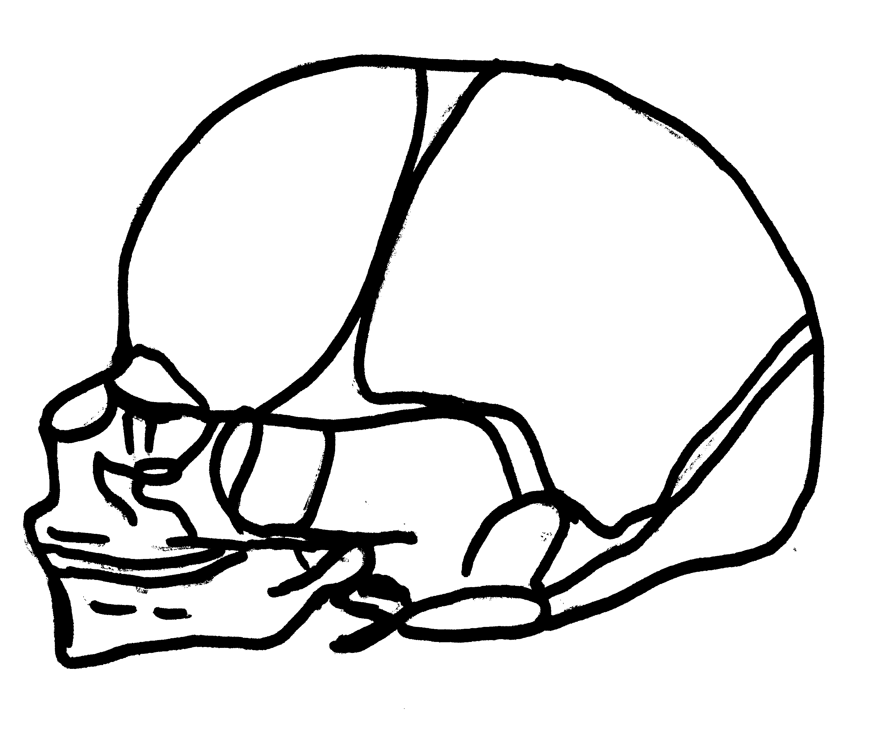
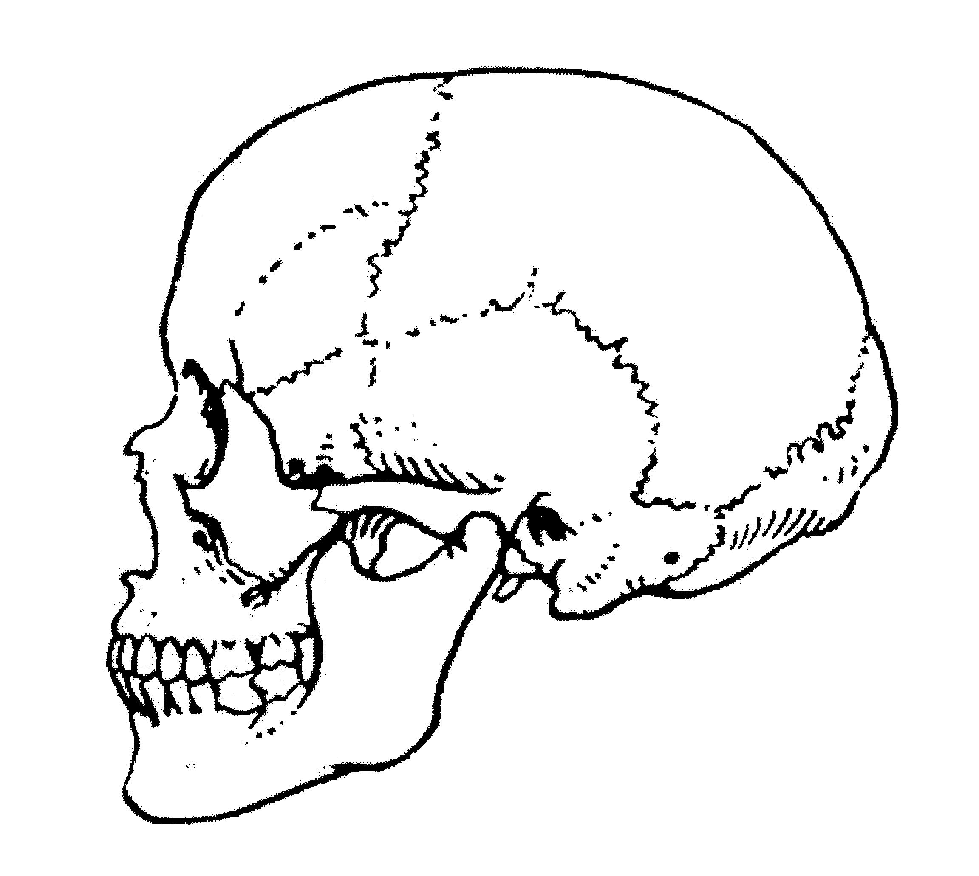

Slide 31
Περιβαλλοντικοί όροι -απολιθωμένα λείψανα- εργαλεία
Η υλική ένδειξη ότι βρισκόμαστε μπροστά στους πρώτους εκπροσώπους του ανθρώπινου είδους είναι τα εργαλεία. Τα βρίσκουμε σε ανασκαφές συνδυασμένα με τα σκελετικά κατάλοιπα των θηραμάτων για τα οποία και χρησιμοποιούνταν και, σε ευτυχείς συγκυρίες μαζί με τα σκελετικά κατάλοιπα των ίδιων των πρωιμότατων αυτών ανθρώπων.

Slide 32
Περιβαλλοντικοί όροι -απολιθωμένα λείψανα-εργαλεία
Τα παλιότερα γνωστά σε μας εργαλεία χρονολογούνται στα 2.6 εκατομμύρια χρόνια και βρέθηκαν στην Αφρική, στη λίμνη Rudolf. Η κατασκευή και χρήση εργαλείων διαχωρίζει τον απόλυτα από τα ζώα. Τα ζώα δεν κατασκευάζουν εργαλεία, γι’ αυτό δεν εμφανίζεται πουθενά στο ζωικό βασίλειο προτιμησιακή χρήση μέλους. Το κοντινότερο ανάλογα με τα ανθρώπινα εργαλεία το βρίσκουμε πάλι στους πιθήκους και σε ορισμένα πτηνά

Slide 33
Περιβαλλοντικοί όροι -απολιθωμένα λείψανα-εργαλεία
ΠΙΘΗΚΟΙ: ξυλαράκια ή κλαδιά για το μέλι, για να μεγαλώνουν την είσοδο της φωλιάς των μυρμηγκιών (για τις πρωτεΐνες τους), για να φτάνουν τα φρούτα ψηλά στα δέντρα, φύλλα για να καθαρίζουν το σώμα τους από τη λάσπη.
και στον πίθηκο και στον άνθρωπο έχουμε την παρεμβολή ανάμεσα στον οργανισμό και στη φύση ενός ξένου -με τη έννοια του μη -μέλους του οργανισμού- αντικειμένου.
Ριζική διαφορά: άνθρωπος→ το παρεμβαλλόμενο αντικείμενο είναι τεχνητό-επεξεργασμένο
πίθηκος: φυσικό- ανεπεξέργαστο.

Slide 34
Περιβαλλοντικοί όροι -απολιθωμένα λείψανα-εργαλεία
Η εξέλιξη της μορφής των πρωιμότατων ανθρώπινων εργαλείων μπορεί να μας δώσει κάποιες πληροφορίες για τη γένεση της γλώσσας.
Όσο παλαιότερα τα εργαλεία τόσο πιο χονδροειδή, πολύ λίγο επεξεργασμένα, με ακανόνιστη μορφή. Αυτά τα χαρακτηριστικά τους μπορεί να εξηγήσει κανείς με βάση την υπόθεση ότι κατασκευάζονταν ‘επί τούτω’ και ‘επί τόπου’, μπροστά στο θήραμα δηλαδή και όχι από πριν, και με τη χρήση ενός φυσικού αντικειμένου, π.χ. μια άλλη πέτρα, και όχι ειδικού εργαλείου για τη διαμόρφωσή του.

Slide 35
Ανεπεξέργαστα εργαλεία

Slide 36
Περιβαλλοντικοί όροι -απολιθωμένα λείψανα-εργαλεία
Από την Αχελαία περίοδο και μετά -700.000 πΧ- αρχίζουν να εμφανίζονται τα πρώτα εργαλεία «με κοινά χαρακτηριστικά και ίχνη επεξεργασίας με κάποιο άλλο εργαλείο», δηλαδή, με έντονα τα σημάδια της τυποποίησης.

Slide 37
Περιβαλλοντικοί όροι -απολιθωμένα λείψανα-εργαλεία
Η παρουσία της τυποποίησης σημαίνει ότι το εργαλείο κατασκευάζεται πια από πριν -σε ώρα σχόλης- και όχι μπροστά στο βιολογικό ερέθισμα – και, μάλιστα, με τη χρήση ενός άλλου ειδικά διαμορφωμένου εργαλείου. Η αυξανόμενη τυποποίηση της μορφής, με άλλα λόγια, υποδηλώνει δύο αφαιρέσεις τεράστιας σημασίας:

Slide 38
ΤΥΠΟΠΟΙΗΜΕΝΑ ΕΡΓΑΛΕΙΑ

Slide 39
Περιβαλλοντικοί όροι -απολιθωμένα λείψανα-εργαλεία
α) η άμεση συγκεκριμένη αίσθηση του βιολογικού ερεθίσματος, του θηράματος ή του εχθρού, αντικαθίσταται από την αφηρημένη παράστασή του,
β) ο κατασκευαστής του εργαλείου καθοδηγείται από ένα αφηρημένο τύπο τον οποίο και υλοποιεί. Για να το πούμε ακόμα πιο απλά, ‘έχει στο κεφάλι του’ την αφηρημένη παράσταση τόσο του βιολογικού ερεθίσματος (θήραμα) όσο και του εργαλείου (του ιδανικού τύπου στην πραγμάτωση του οποίου αποβλέπει ).

Slide 40
Περιβαλλοντικοί όροι -απολιθωμένα λείψανα-εργαλεία
Από τη στιγμή που εμφανίζονται αυτές οι αφαιρέσεις, μπορούμε να υποθέσουμε και την παράλληλη εμφάνιση της γλώσσας - κι αυτό γιατί και στην περίπτωση της γλώσσας λειτουργούν ανάλογες νοητικές διαδικασίες.

Slide 44
Περιβαλλοντικοί όροι -απολιθωμένα λείψανα-εργαλεία
Ας θυμηθούμε το χαρακτηριστικό της μετάθεσης και την παρατήρηση ότι το νόημα αποτελεί μια αφηρημένη/γενικευμένη αντανάκλαση του ‘πράγματος’, που σημαίνει ότι για να φτάσει ο πρωτόγονος άνθρωπος να δημιουργήσει την αφηρημένη έννοια ‘εχθρός/θήραμα’ ή ‘εργαλείο/όπλο’ στο μυαλό του, θα πρέπει να είχε δει πολλά αντικείμενα, με πολλές διαφορές αλλά και λίγα κοινά χαρακτηριστικά. Τις διαφορές τις αφαίρεσε (διαδικασία αφαίρεσης), ενώ γενίκευσε (διαδικασία γενίκευσης) τα κοινά χαρακτηριστικά, φτάνοντας κατ’ αυτόν τον τρόπο στη δημιουργία των πρώτων αφηρημένων εννοιών.

Slide 45
Διαπιστώσεις
Μέχρι αυτή τη στιγμή διαθέτουμε τα παρακάτω στοιχεία για την αντιμετώπιση του ερωτήματος που μας ενδιαφέρει, δηλαδή της γένεσης της γλώσσας:

Slide 46
Διαπιστώσεις /ερμηνεία
α) Τη σχέση ομιλίας / πρακτικής δραστηριότητας -εργασίας σε επίπεδο εγκεφαλικής συγκρότησης. Δηλαδή, ο έλεγχος της ομιλίας και της δεξιότητας, της χρήσης του δεξιού χεριού ως κυρίαρχου στην εργασία- εργαλεία γίνεται από το αριστερό ημισφαίριο.

Slide 47
Διαπιστώσεις /ερμηνεία
β) Τη σχέση ομιλίας / τυποποιημένων εργαλείων σε επίπεδο νοητικό : αφαίρεση- γενίκευση
Η δεύτερη αυτή σχέση μας επιτρέπει να κάνουμε και κάποιες χρονολογικές υποθέσεις για τη γένεση της γλώσσας, όχι, βέβαια, πριν από την εμφάνιση των τυποποιημένων εργαλείων, που θεωρείται προϋπόθεση.
Για να καταλήξουμε σε κάποια άποψη ερμηνευτική της διαπιστωμένης σχέσης ομιλίας/πρακτικής δραστηριότητας, θα μας φανούν χρήσιμες κάποιες παρατηρήσεις από την οντογένεση της γλώσσας και κάποιες ιστορικές υποθέσεις.

Slide 48
Διαπιστώσεις – ερωτήματα - άλλες θεωρίες
Ο Vygotsky στη μελέτη του ‘Tools and Speech in Language Development’ παρατηρεί τη στενή αλληλεξάρτηση ομιλίας / πρακτικής δραστηριότητας στα μικρά παιδιά. Θεωρεί ότι η ομιλία ξεκινάει ως ένα εξωτερικό εργαλείο για το παιδί, που το χρησιμοποιεί για κοινωνική αλληλεπίδραση. Το παιδί χρησιμοποιεί αυτό το εργαλείο ως ένα είδος ομιλίας στον εαυτό του -self-talk, ή για να εκφράσει τη σκέψη του δυνατά.

Slide 49
Διαπιστώσεις – ερωτήματα - άλλες θεωρίες
Η πρακτική δραστηριότητα των παιδιών συνοδεύεται πάντοτε από ομιλία, και μάλιστα στον εαυτό τους. Μάλιστα, όσο πιο δύσκολο το πρακτικό εγχείρημα τόσο πιο άφθονη χρήση ομιλίας κάνει το παιδί.
Σε ορισμένες περιπτώσεις η ομιλία είναι τόσο απαραίτητη για το παιδί ώστε αν δεν του επιτρέψουμε να μιλάει, δεν είναι σε θέση να εκτελέσει την εργασία που του έχουμε αναθέσει.

Slide 50
Διαπιστώσεις – ερωτήματα - άλλες θεωρίες
Ακόμη, η ομιλία στον εαυτό του μειώνεται όταν είναι μόνο του ή με κωφά παιδιά κι αυτό αποδεικνύει την κοινωνική αλληλεπίδραση αυτού του είδους της ομιλίας, την οποία αποβάλλει συνήθως όταν φτάσει στην ηλικία για το σχολείο. Κατ’ αυτόν τον τρόπο, πιστεύει ο Vygotsky, η ομιλία εξελίσσεται σε δύο κατευθύνσεις, αυτή της κοινωνικής επικοινωνίας και αυτή της εσωτερικής ομιλίας, η οποία αποτελεί το στάδιο στο οποίο καταλήγει η ομιλία του παιδιού στον εαυτό του.

Slide 51
Διαπιστώσεις – ερωτήματα - άλλες θεωρίες
Τις ίδιες παρατηρήσεις κάνει και ο Piaget στη μονογραφία του ‘The Language and Thought of the Child’ (Γλώσσα και Σκέψη του Παιδιού):
«για το παιδί οι λέξεις είναι πολύ πιο κοντά στην πράξη και την κίνηση απ’ ότι για μας.... Το παιδί υποκύπτει στην ανάγκη, ακόμα και όταν είναι μόνο, να μιλάει καθώς δρα, να συνοδεύει τις δραστηριότητές του μ’ ένα παιχνίδι ήχων και λέξεων».

Slide 52
Πώς εξηγείται αυτή η εντυπωσιακή αλληλεξάρτηση ομιλίας/ πρακτικής δραστηριότητας στο παιδί;
Vygotsky→ η ομιλία δεν συνοδεύει απλά την πρακτική δραστηριότητα του παιδιού (άλλωστε το παιδί δρα πριν αρχίσει να μιλά) αλλά την οργανώνει, την προγραμματίζει, την κατευθύνει. Μ’ αυτή την έννοια το παιδί δρα τόσο με τα χέρια του και τις τεχνητές επεκτάσεις των χεριών του, δηλαδή τα παιχνίδια (παιχνίδια για το παιδί = εργαλεία για τους ενήλικους) όσο και με την ομιλία.
Ανάλογες παρατηρήσεις μπορούμε να βρούμε και στον Piaget.

Slide 53
Ερμηνεία
Άρα και οντογενετικά, από τη ανυπολόγιστη συνεισφορά του παιχνιδιού στην εξέλιξη της ομιλίας στο παιδί, φαίνεται ότι ο πρωτόγονος άνθρωπος αξιοποίησε την έμφυτη ικανότητα για ομιλία ΜΟΝΟ όταν έκανε χρήση των χεριών του για τη δημιουργία εργαλείων..
Ειδικότερα, ο έλεγχος της ομιλίας από το αριστερό ημισφαίριο το οποίο ελέγχει και τη δεξιοχειρία δεν μπορεί παρά να αποτελεί μία ασφαλή ερμηνεία του φαινομένου.

Slide 54
Διαπιστώσεις – ερωτήματα - άλλες θεωρίες
α) Η θεωρία της ονοματοποιίας
β) Η θεωρία των επιφωνημάτων
γ) Η θεωρία των χειρονομιών: Η αφετηρία της ομιλίας βρίσκεται σ’ ένα πρωταρχικό σύστημα χειρονομιών. Την άποψη αυτή δέχονται σήμερα ορισμένοι νευρογλωσσολόγοι (Kimura) καθώς και γλωσσολόγοι (Tranc Duc Tho). Η άποψή τους είναι ότι οι χειρονομίες αποτέλεσαν ένα σύστημα προδρομικό της ομιλίας (που ενδεχόμενα σχετίζεται με την πρωιμότατη εκείνη φάση όπου τα ανθρώπινα εργαλεία εμφανίζουν ελάχιστη τυποποίηση).

